Slide 1
验收测试与答辩-- iMoments
“搞快点”团队成员：蒋哲、陈乐、沈玮杭、徐惠东
2020年6月24日

Slide 2
目录 Contents
1
产品特色与创新点
2
架构与关键技术
3
经验教训
4
成员贡献或分工
5
总结与技术

Slide 3
目录 Contents
1
产品特色与创新点
2
架构与关键技术
3
经验教训
4
成员贡献或分工
5
总结与技术

Slide 4

iMoments项目特色与创新点
采用提取用户输入文字中的关键主题和情感倾向：百度云端语义和情感倾向分析API。
生成优美诗句配文：本地神经网络模型 + 云端神经网络模型迭代求解。
采用新型的Flutter框架，移植性好。
TensorFlow和Pytorch自然语言处理，新颖、生动
端云结合
智能算法

Slide 5
目录 Contents
1
产品特色与创新点
2
架构与关键技术
3
经验教训
4
成员贡献或分工
5
总结与展望

Slide 6
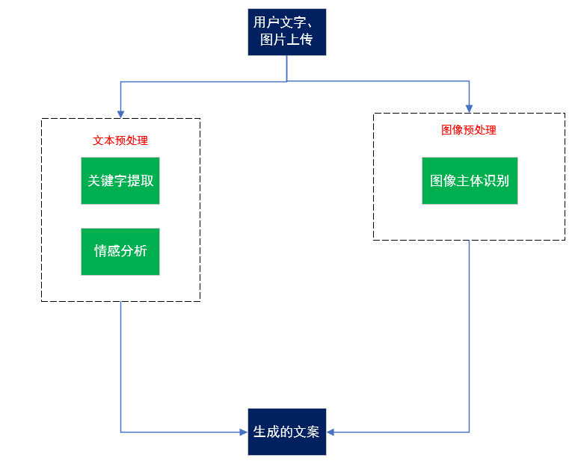
总体架构设计
整体架构，如右图所示。
主要分为文本预处理、图像与处理两个部分。
其中文本预处理部分主要包含“关键字提取”、“情感倾向分析”两个模块，主要涉及自然语言处理部分的技术；
图像处理主要包含“显著性测试”、“图像分析”、“风格迁移”、“语义拆分”四个模块，主要涉及计算机视觉相关技术。
而古诗生成部分主要涉及深度学习算法的技术。

Slide 7
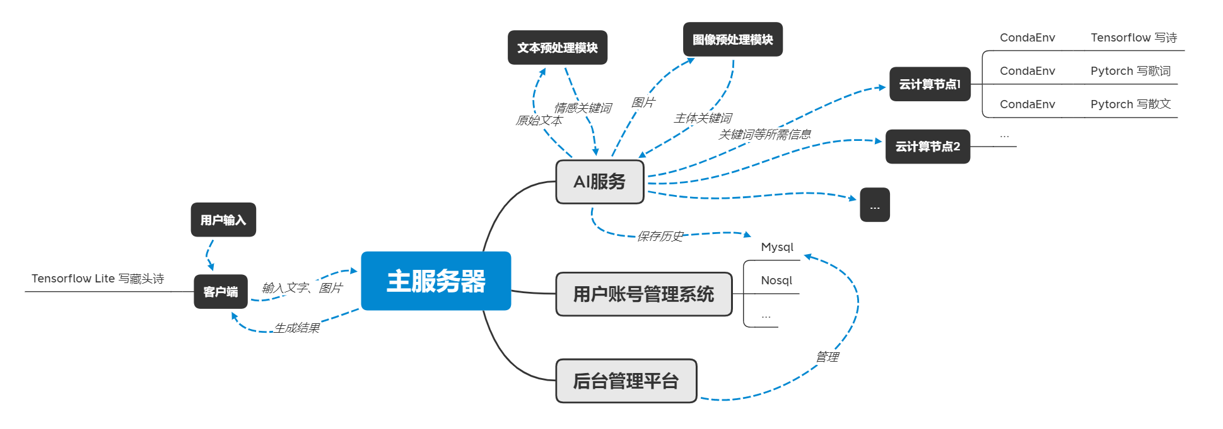
逻辑架构设计
Notes:
逻辑架构设计如上图所示，主要分为移动客户端和云端。其中客户端接受用户输入，在本地运行TensorflowLite模型生成藏头诗，分担云端运算压力，并把输入的文字和图片上传主服务器。主服务的AI服务模块将调用百度AI平台预处理文本和图片，提取情感倾向和图片主体关键词，并将预处理结果分配给云计算节点进行AI模型推断。云计算节点的文案生成部分主要涉及深度学习算法技术，利用预处理得到的信息进行运算并生成文案。并且云计算节点是可拓展的，可以适应高并发的用户请求，也可以保障可靠性。
同时，主服务器上还有用户账号管理系统和数据库，可以支持用户登录和信息同步。服务器上的后台管理平台，可以对上传侵权、违禁内容的用户进行封停和解封处理。

Slide 8
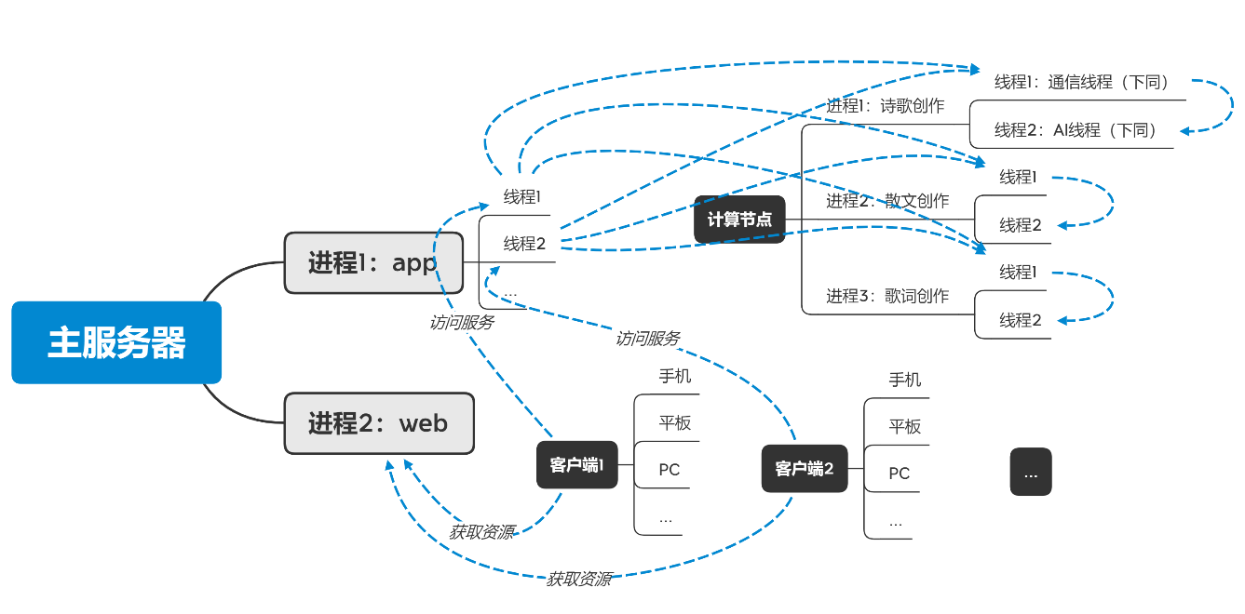
物理架构设计
Notes:
系统物理架构如上图所示，主服务器中运行了两个进程。进程1是向提供app配文创作服务的。进程2是向客户端提供Gallery图片服务的。每个客户端请求一次生成配文服务，进程1都会开出一个新的线程来处理此用户的请求。该新的线程会调度各计算节点，向合适的计算节点的三个配文创作进程的通信线程分配计算任务。通信线程向AI计算线程发送请求。计算线程将计算结果逐层返回给客户端。

Slide 9
目录 Contents
1
产品特色与创新点
2
架构与关键技术
3
经验教训
4
成员贡献或分工
5
总结展望

Slide 10
经验与教训
经验：
1. 选择了合适的技术栈，学习了新技术。
2. 灵活调度团队力量，及时补救风险。
教训：
1. 架构设计的不太好，导致代码有些混乱。
2. 分工有些不合理，进度与预期有差距。
3. 代码风格不统一，难以整合。

Slide 11
目录 Contents
1
产品特色与创新点
2
架构与关键技术
3
经验教训
4
成员贡献或分工
5
总结与展望

Slide 12
成员合作分工
蒋哲：后端开发和部署。
沈玮杭：AI单元开发。
陈乐：前端开发。
徐惠东：协助前端开发；各文档和答辩ppt。

Slide 13
目录 Contents
1
产品特色与创新点
2
架构与关键技术
3
经验教训
4
成员贡献或分工
5
总结与展望

Slide 14
总结与展望
本次课程大作业我们团队分工合作，团结一致，共同克服了许多困难，大家也收获了很多！非常感谢软件工程这门课，让我们有机会能够亲身接触并参与进一个真正意义上完整的项目，这也将成为我们珍贵的回忆。
在这门课程中，我们培养了工程思维、锻炼了代码能力，在未来的学习和工作生活中，我们也将带着这份宝贵的经验前行。最后，非常非常感谢沈老师这个学期以来的辛勤付出与悉心指导，谢谢！

Slide 15
谢谢！

